Slide 1
Инвестиционный паспорт объекта ________________________________________________________________________________________________________________________________________
НАИМЕНОВАНИЕ ОБЪЕКТА: Подвальное помещение жилого дома.
АДРЕС: г. Бендеры, ул. Советская, 8

Slide 2
Характеристика инвестиционной площадки
Рекомендованное назначение | Производство, услуги, склад
Общая площадь инвестиционной площадки | 957,2 кв.м.
Общая площадь участка | 957,2 кв.м.
Электроснабжение | Есть возможность подключения
Газоснабжение | Нет
Водоснабжение и водоотведение | Есть возможность подключения
Транспортные коммуникации | Асфальтобетонная дорога вокруг участка
Форма собственности | Объект находится в муниципальной собственности
Форма взаимодействия с инвестором:
Аренда | Да
Продажа | Нет
Совместная деятельность | Да

Slide 3
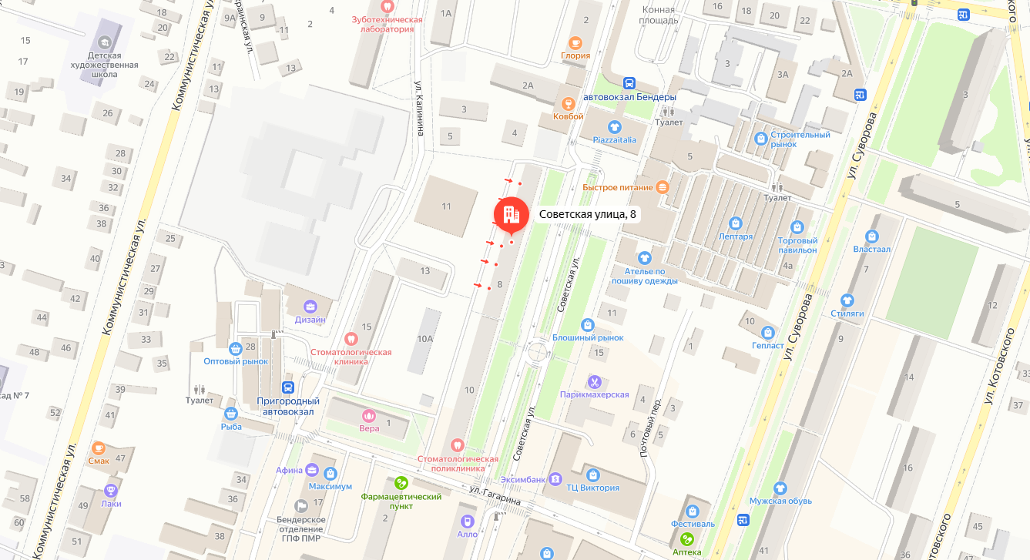
Местонахождение объекта

Slide 4
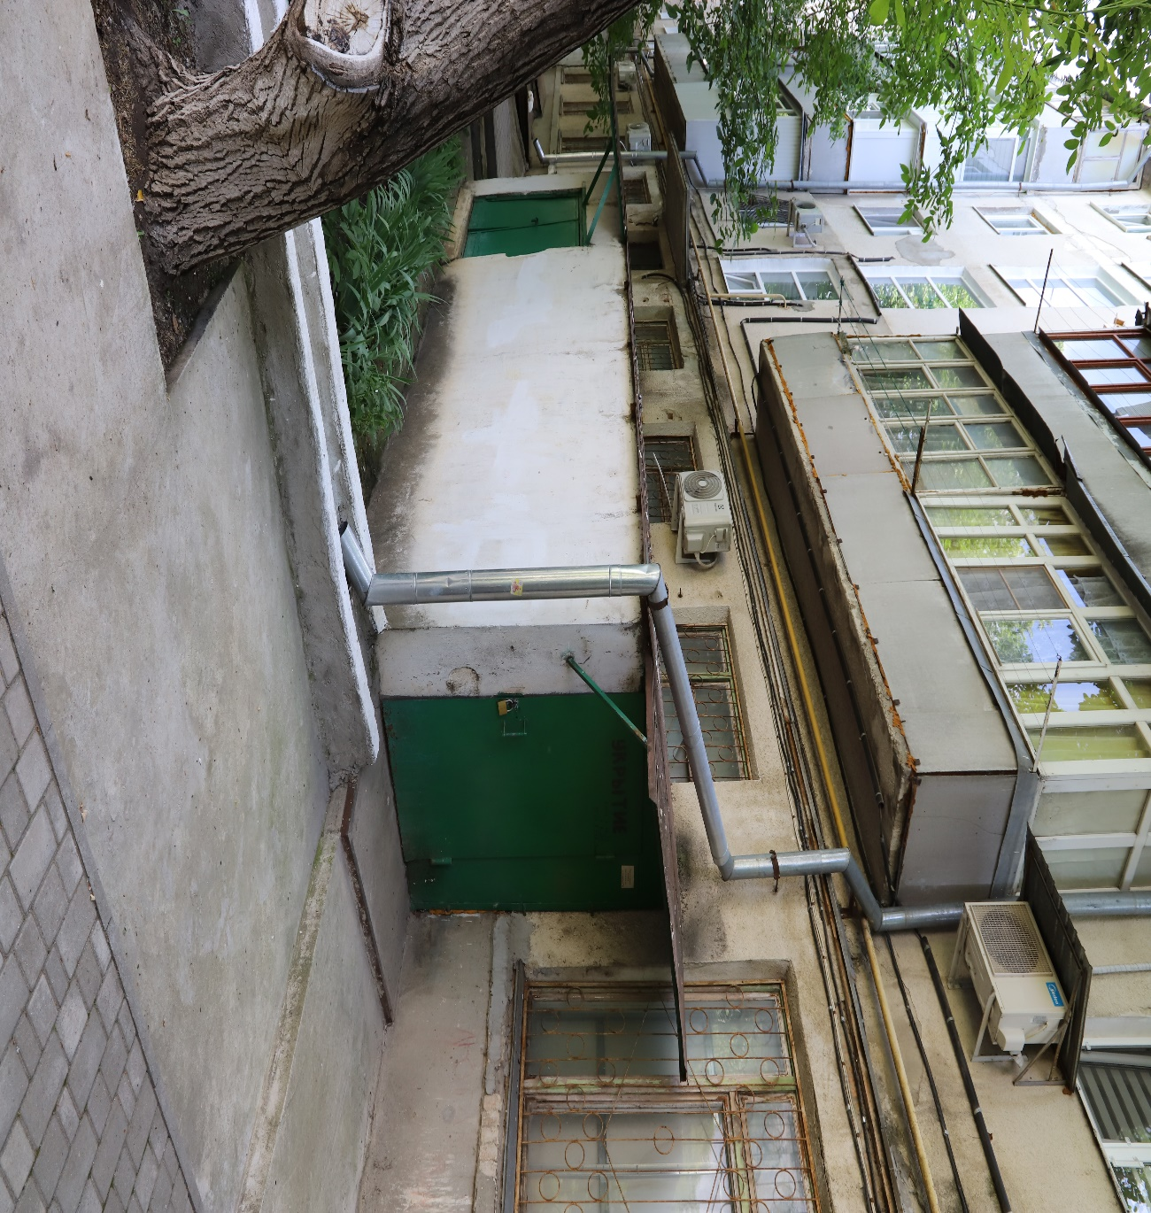
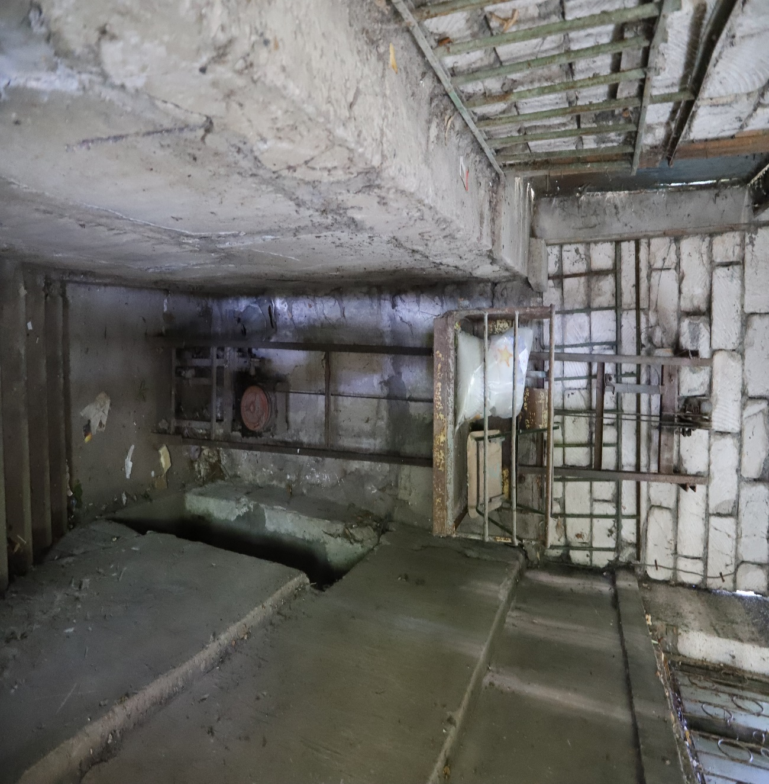
Фотогалерея

Slide 5
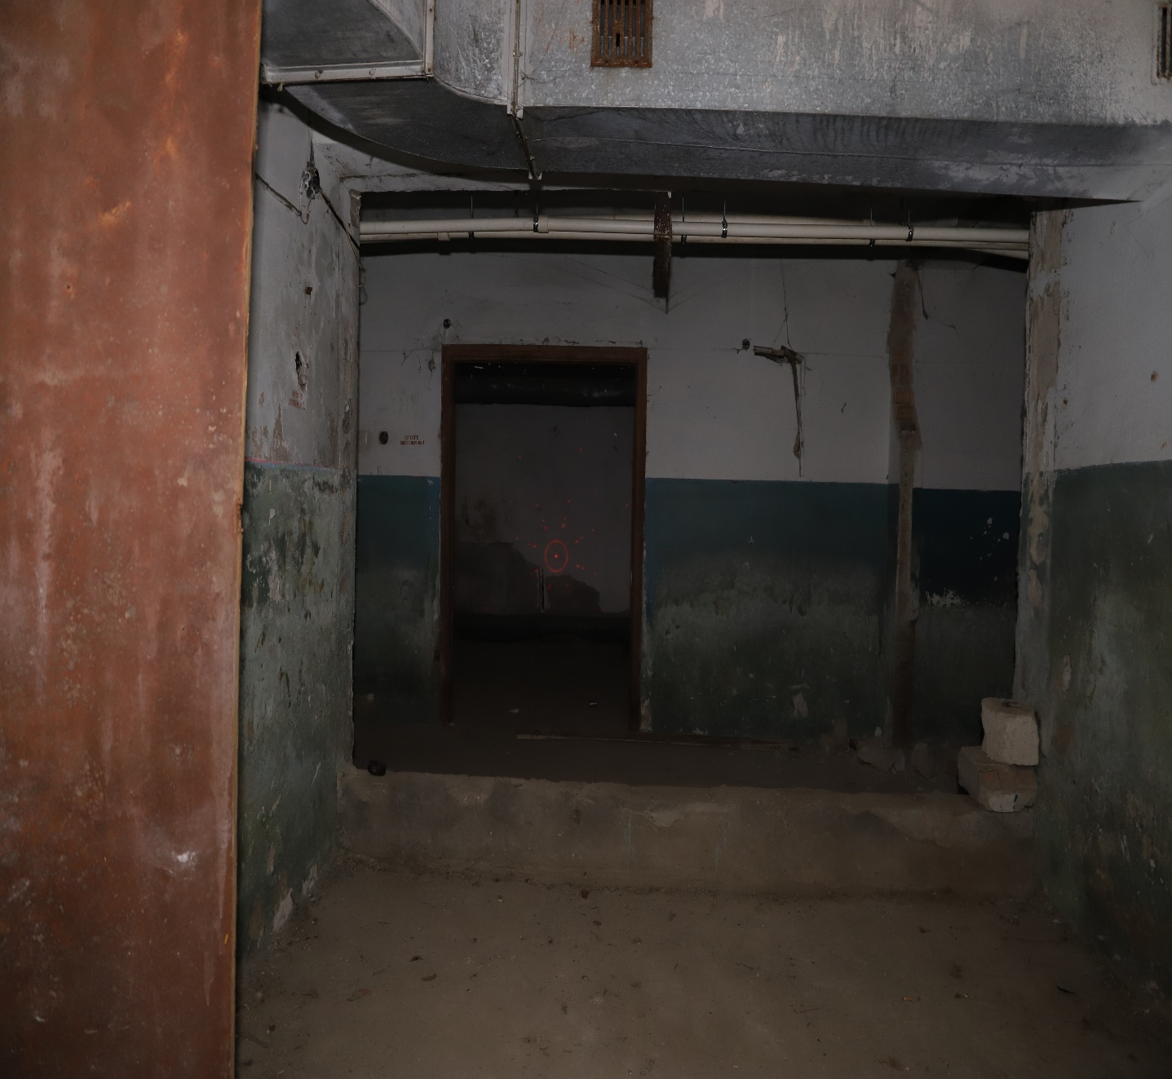
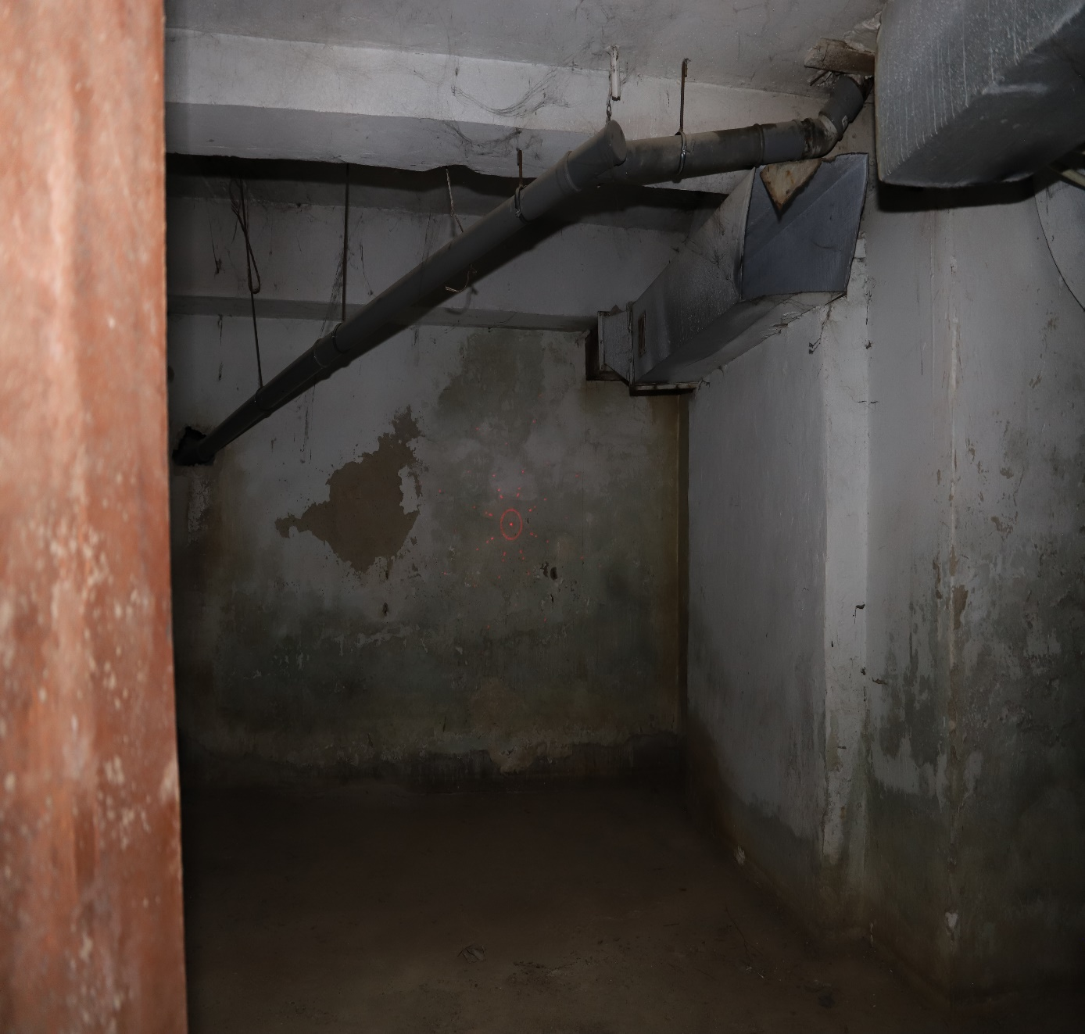
Фотогалерея

